Slide 1
1급 3차시 문제풀이
2024.08.19
김은미
rladmsal0128@naver.com

Slide 2
목차
배열 회전 – 빈칸 채우기
K번째로 큰 팰린드롬 찾기 – 빈칸 채우기
비숍의 이동 가능한 모든 경로 찾기 – 함수 작성
문자열 잇기 – 함수 작성
전광판 만들기 – 함수 작성
숫자를 소수의 합으로 표현하기 – 빈칸 채우기
카프리카 수 찾기 – 한 줄 바꾸기
모든 학생이 시원할 수 있는 선풍기 수 구하기 – 한 줄 바꾸기
돈 제일 많이 벌 수 있는 날 찾기 – 한 줄 바꾸기

Slide 3
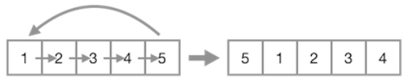
1. 배열 회전 – 빈칸 채우기
입력 변수 : arrA, arrB
문제 요구사항 : arrA를 오른쪽으로 한 칸씩 이동시켜 arrB를 만들 수 있는지 판단
프로그램 구조 1. arrA와 arrB의 길이가 다르면 false 2. 두 리스트의 구성 성분이 다르면 false 3. arrA 리스트를 두 번 이어 붙임 4. arrA의 부분 리스트 중 arrB와 같은 리스트가 있으면 true, 아니면 false
1 | 2 | 3 | 4
1 | 2 | 3 | 4

Slide 4
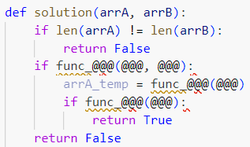
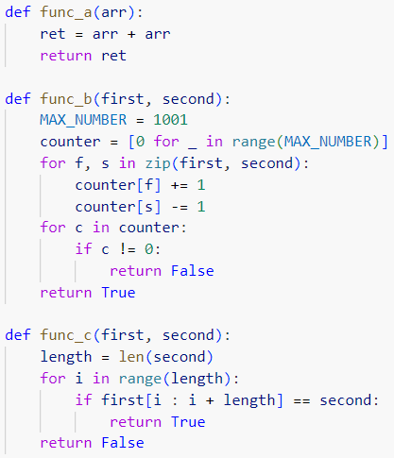
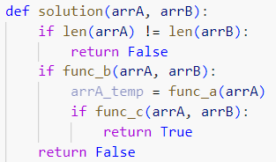
1. 배열 회전 – 빈칸 채우기
a 함수 : arrA 배열을 두 번 이어 붙이는 함수
b 함수 : 두 배열의 원소를 검사하는 함수
c 함수 : 한 배열의 부분 리스트와 한 배열의 전체를 비교하는 함수

Slide 5
2. K번째로 큰 팰린드롬 찾기 – 빈칸 채우기
입력 변수 : 문자열 s, 숫자 k
문제 요구사항 : 문자열에서 모든 부분 문자열에 대해 팰린드롬 조사 후 k번째로 큰 값 출력
프로그램 구조 1. 팰린드롬 문자열을 저장할 palindromes 리스트 선언 2. 주어진 문자열의 모든 부분 문자열을 찾아 아래를 수행 ① 부분 문자열이 팰린드롬 문자열인지 확인 후, 중복 체크 ② 중복 X시, 문자열 추가 3. palindromes 리스트 정렬 4. 리스트 길이가 k보다 작으면 NULL 리턴 5. 그렇지 않으면 리스트의 k-1번째 원소 리턴

Slide 6
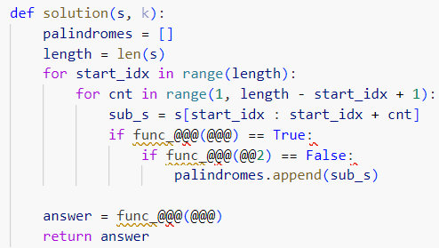
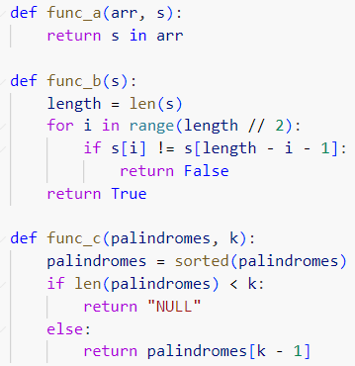
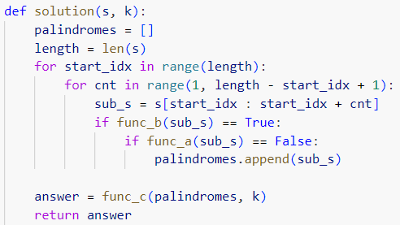
2. K번째로 큰 팰린드롬 찾기 – 빈칸 채우기
a 함수 : 중복 검사 함수
b 함수 : 팰린드롬 검사 함수
c 함수 : 정렬 함수

Slide 7
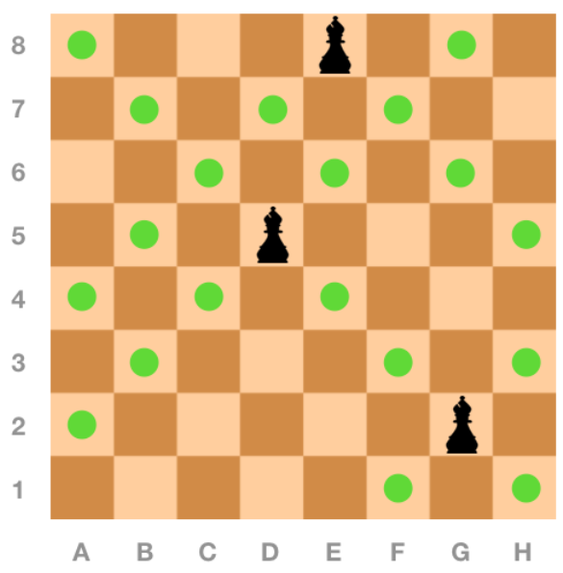
3. 비숍의 이동 가능한 모든 경로 찾기 – 함수 작성
입력 변수 : 비숍의 위치
문제 요구사항 : 비숍의 모든 경로를 찾은 후 비숍에게 한 번에 잡히지 않는 모든 자리 찾기

Slide 8
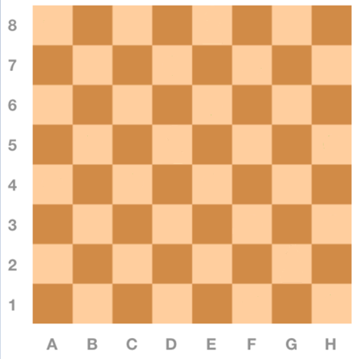

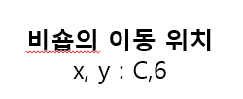
3. 비숍의 이동 가능한 모든 경로 찾기 – 함수 작성
(-1, 1)
(1, 1)
비숍의 처음 위치
x_pos, y_pos : D,5
(-1, -1)
(1, -1)

Slide 9

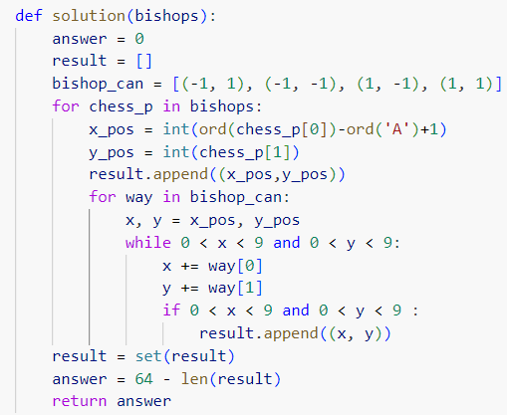
3. 비숍의 이동 가능한 모든 경로 찾기 – 함수 작성
result : 비숍의 경로 저장
bishop_can : 비숍이 이동할 수 있는 경로
for chess_p in bishops : 입력으로 받은 모든 비숍에 대한 계산
for way in bishop_can: 비숍이 이동할 수 있는 모든 경로에 대한 계산
x_pos, y_pos : 비숍의 현재 위치
while 0 <x_pos<0 and 0<y_pos<9: 비숍의 위치가 체스판을 벗어나지 않는 한 비숍이 갈 수 있는 경로 계산 만약 체스판을 벗어나지 않는다면 해당 좌표 result에 저장
중복값 제거 후 최종 값 출력

Slide 10
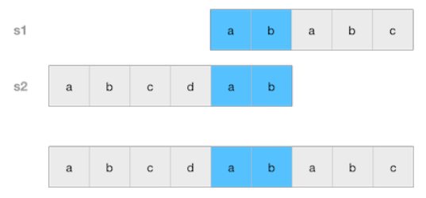
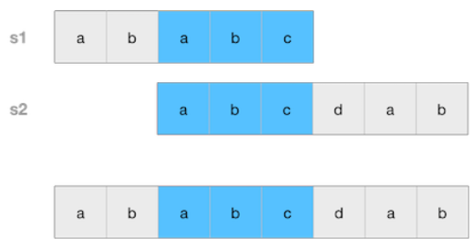
4. 문자열 잇기 – 함수 작성
입력 변수 : 문자열 s1, 문자열 s2
문제 요구사항 : 두 문자열이 주어졌을 때 이어지는 부분이 중복되면 한 번만 작성하여 잇기

Slide 11
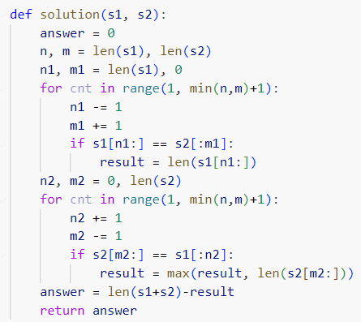
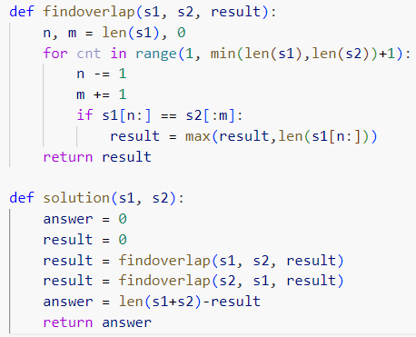
4. 문자열 잇기 – 함수 작성
findoverlap : 겹치는 부분을 찾는 함수 - n,m : 비교 시작 인덱스 - 길이가 작은 문자열 수 만큼 for문 - 만약 문자열이 같으면 현재 result 값과 비교하여 더 큰 값을 저장 - result 값 반환
answer : 두 문장을 합친 길이 – 중복된 문자열 길이

Slide 12
5. 전광판 만들기 – 함수 작성
입력 변수 : 문구, 초
문제 요구사항 :1초마다 문구가 왼쪽으로 진행하도록 동적 전광판 구현
초 | 문구
0 | ______________
3 | ___________hap
20 | birthday________

Slide 13
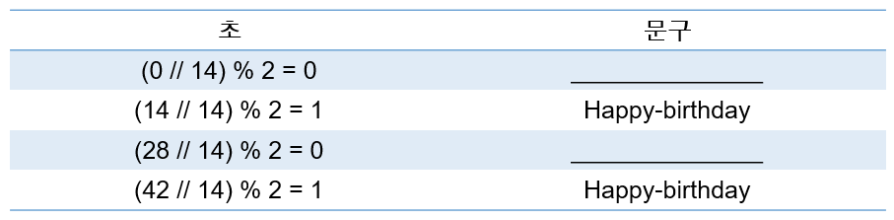
5. 전광판 만들기 – 함수 작성
초 | 문구
0 | ______________
14 | Happy-birthday
28 | ______________
42 | Happy-birthday
짝수
_ _ _ _ _ _ _ _ _ _ _ _ _ _ h a p p y – b i r t h d a y
홀수
h a p p y – b i r t h d a y _ _ _ _ _ _ _ _ _ _ _ _ _ _

Slide 14
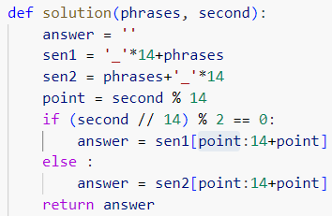
5. 전광판 만들기 – 함수 작성
sen1 : 짝수의 경우 문장
sen2 : 홀수의 경우 문장
point : 시작 위치를 바꿀 포인터

Slide 15
6. 숫자를 3개의 소수의 합으로 표현하기 – 빈칸 채우기
입력 변수 : 숫자 n
문제 요구사항 : 숫자 n을 3개의 소수의 합으로 표현
소수 : 1과 자기 자신 이외의 수로 나누어지지 않는 수
n = 33
소수 1 | 소수 2 | 소수 3 | 합
3 | 7 | 23 | 33
3 | 11 | 19 | 33
3 | 13 | 17 | 33

Slide 16
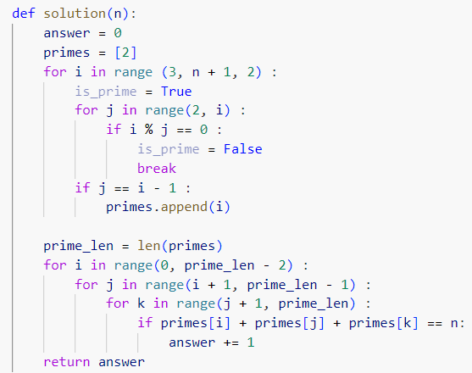
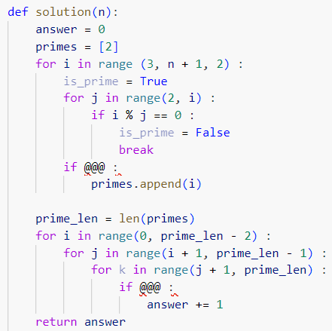
6. 숫자를 3개의 소수의 합으로 표현하기 – 빈칸 채우기
primes : 자연수 n 이하의 소수들을 담을 리스트
3부터 2씩 올려가며 홀수들만 소수인지 검사
자기 자신 외 나눠지는 수가 있으면 소수 X
다 통과하면 소수로 primes에 저장
이후 3중 for문을 통해 찾을 수 있는 모든 경우의 수를 계산

Slide 17
7. 카프리카 수 찾기 – 한 줄 바꾸기
입력 변수 : 자연수 k
문제 요구사항 : 숫자 k 이하의 모든 카프리카 수 찾기, 두 수는 양수여야 함
k | 제곱수 | 두 수로 나누기 | 합
9 | 9 x 9 = 81 | 8, 1 | 8 + 1 = 9
45 | 45 x 45 = 2025 | 20, 25 | 20 + 25 = 45
55 | 55 x 55 = 3025 | 30, 25 | 30 + 25 = 55

Slide 18
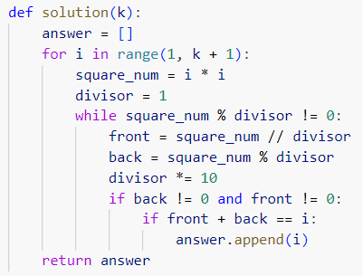
7. 카프리카 수 찾기 – 한 줄 바꾸기
square_num = 제곱 수 구하기
While문 : 두 수로 나눈 모든 경우의 수에 대해 계산 - front, back : 각각 두 수 - divisor : 자리 수 별로 나누기 위한 연산 수
만약 두 수가 양수고 합이 원래 자연수와 같은 경우 리스트에 추가

Slide 19

7. 카프리카 수 찾기 – 한 줄 바꾸기
k = 9, square_num = 81
divisor = 1
divisor = 10
divisor = 100
front
Whil문 square_num // divisor = 81
Whil문 square_num // divisor = 8
Whil문 square_num // divisor = 0
front = 81, back = 0
front = 8, back = 1
front + back = 9
answer = []
answer = [9]

Slide 20
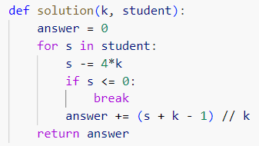
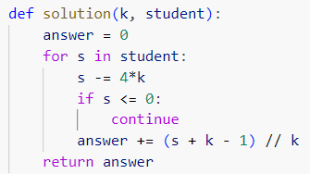
8. 모든 학생이 시원할 수 있는 선풍기 수 구하기 – 한 줄 바꾸기 (그냥 에어컨 설치해 주세용..ㅠㅠ)
입력 변수 : 추정 매출액
문제 요구사항 : 모든 학생이 시원할 수 있는 추가 선풍기 수 구하기

Slide 21
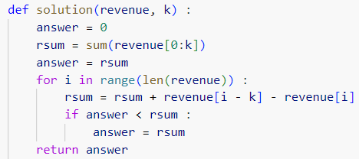
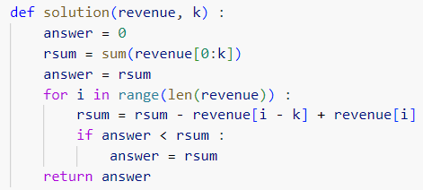
9. 돈 제일 많이 벌 수 있는 날 찾기 – 한 줄 바꾸기 (내 꿈은 일론 머스크, 꿈✨은 이루어진다)
입력 변수 : 추정 매출액 revenue, 팝업 스토어 기간 k
문제 요구사항 : 연속 k일 동안 가장 많이 돈 벌 수 있는 날 찾기
k = 4
revenue
1 | 1 | 9 | 3 | 7 | 6 | 5 | 10

Slide 22
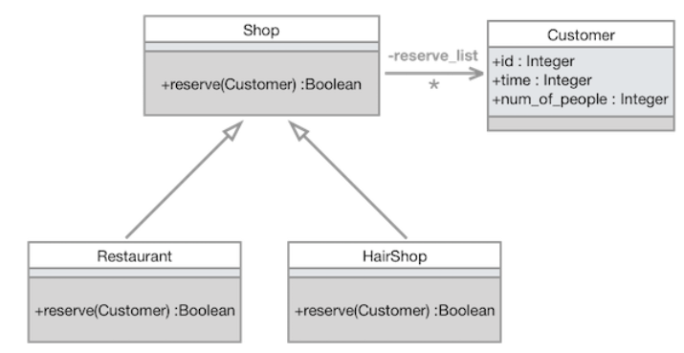
10. 미용실과 레스토랑의 예약 빈도를 털어보자! – 한 줄 바꾸기 (이번주 토요일 발표자도 미용실에서 ✨변신✨ 예정!)
미용실 예약 기준 : 인원수 1인으로 한 타임 한 팀
레스토랑 예약 기준 : 인원수 2~8명으로 한 타임 최대 두 팀

Slide 23
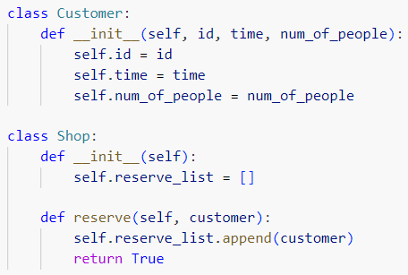
10. 미용실과 레스토랑의 예약 빈도를 털어보자! – 한 줄 바꾸기 (이번주 토요일 발표자도 미용실에서 ✨변신✨ 예정!)
프로그램 구성
Customer 클래스 - id : 고객의 식별 번호 - time : 고객이 신청한 예약 시간 - num_of_people : 예약 인원 수
Shop - reserve_list : 가게에 예약한 고객 리스트 - reserve : 고객을 매개변수로 받아, 예약 고객 리스트에 추가

Slide 24
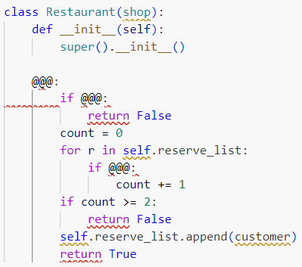
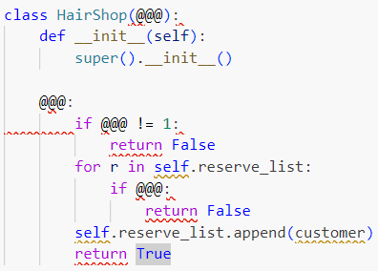
10. 미용실과 레스토랑의 예약 빈도를 털어보자! – 한 줄 바꾸기
프로그램 구성
HairShop 클래스 - Shop 클래스를 상속 - reserve : 미용실 예약 기준에 맞는지 검사
Restaurant 클래스 - Shop 클래스를 상속 - reserve : 레스토랑 예약 기준에 맞는지 검사

Slide 25
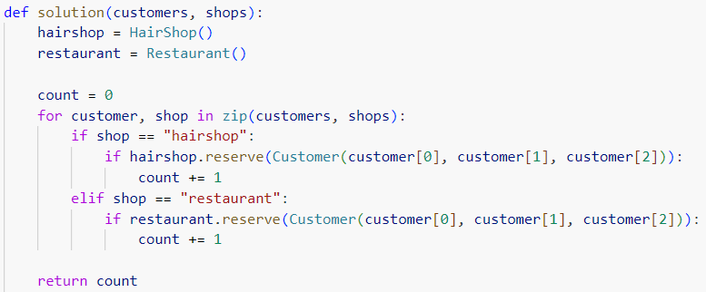
10. 미용실과 레스토랑의 예약 빈도를 털어보자! – 한 줄 바꾸기

Slide 26
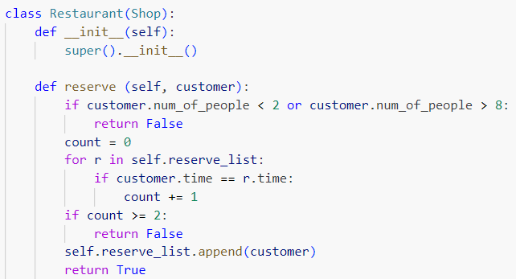
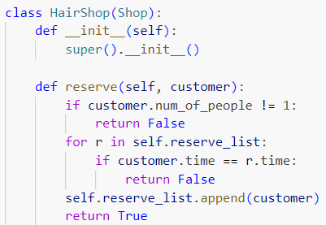
10. 미용실과 레스토랑의 예약 빈도를 털어보자! – 한 줄 바꾸기

Slide 27
Thank you for listening. Do you have any questions?

